Slide 1
讀 經
以弗所書 4:1-16

Slide 2
4：1 我為主被囚的勸你們：既然蒙召，行事為人就當與蒙召的恩相稱。
4：2 凡事謙虛、溫柔、忍耐，用愛心互相寬容，
4：3 用和平彼此聯絡，竭力保守聖靈所賜合而為一的心。

Slide 3
4：4 身體只有一個，聖靈只有一個，正如你們蒙召同有一個指望。
4：5 一主，一信，一洗，
4：6 一神，就是眾人的父，超乎眾人之上，貫乎眾人之中，也住在眾人之內。

Slide 4
4：7 我們各人蒙恩，都是照基督所量給各人的恩賜。
4：8 所以經上說：他升上高天的時候，擄掠了仇敵，將各樣的恩賜賞給人。
4：9（既說升上，豈不是先降在地下嗎？
4：10 那降下的，就是遠升諸天之上要充滿萬有的。）

Slide 5
4：11 他所賜的，有使徒，有先知，有傳福音的，有牧師和教師，
4：12 為要成全聖徒，各盡其職，建立基督的身體，
4：13 直等到我們眾人在真道上同歸於一，認識神的兒子，得以長大成人，滿有基督長成的身量，

Slide 6
4：14 使我們不再作小孩子，中了人的詭計和欺騙的法術，被一切異教之風搖動，飄來飄去，就隨從各樣的異端；
4：15 惟用愛心說誠實話，凡事長進，連於元首基督，
4：16 全身都靠他聯絡得合式，百節各按各職，照著各體的功用彼此相助，便叫身體漸漸增長，在愛中建立自己。

Slide 7
證 道
在基督裏的合一

Slide 8
主内合一 同心同行
月分題：團契

Slide 9
主内合一 同心同行

Slide 10
合一

Slide 11
一

Slide 12
一、 合一的蒙召 （4：1 - 3）
二、 合一的基礎 （4：4 - 6）
三、 合一的目的 （4：7 - 16）

Slide 13
一、 合一的蒙召（4：1 – 3）
Notes:
#3

Slide 14
一、 合一的蒙召（4：1 – 3）
1、 “合一”是神所賜的
Notes:
#3

Slide 15
4：1 我為主被囚的勸你們：既然蒙召，行事為人就當與蒙召的恩相稱。
4：2 凡事謙虛、溫柔、忍耐，用愛心互相寬容，
4：3用和平彼此聯絡，竭力保守聖靈所賜合而為一的心。

Slide 16
4：1 我為主被囚的勸你們：既然蒙召，行事為人就當與蒙召的恩相稱。
4：1 因此，我這為主做囚徒的懇求你們，行事為人要配得上你們所蒙的呼召：(環譯本)

Slide 17
4：3 用和平彼此聯絡，竭力保守聖靈所賜合而為一的心。
4：3 用和平彼此聯繫，竭力持守聖靈所賜的合一。

Slide 18
2：14 因他使我們和睦（原文作：因他是我們的和睦），將兩下合而為一，拆毀了中間隔斷的牆；
2：15 而且以自己的身體廢掉冤仇，就是那記在律法上的規條，為要將兩下藉著自己造成一個新人，如此便成就了和睦。
2：16 既在十字架上滅了冤仇，便藉這十字架使兩下歸為一體，與神和好了，
Notes:
#8

Slide 19
2：14 因為，基督自己就是我們的和平：他使雙方合而為一，拆毀了隔在中間仇恨的牆，就是以自己的肉身
2：15 廢掉了律法的種種誡命規條，使兩者在他裡面成為一個新人，這樣就締造了和平。
2：16 基督藉著十字架使雙方在一個身體裡與神和好，在他自己裡面消滅了仇恨。(環球聖經譯本)
Notes:
#8

Slide 20
4：3 用和平彼此聯絡，竭力保守聖靈所賜合而為一的心。
4：3 用和平彼此聯繫，竭力持守聖靈所賜的合一。

Slide 21
一、 合一的蒙召（4：1 – 3）
1、 “合一”是神所賜的
2、 持守 “合一”
Notes:
#3

Slide 22
4：2 凡事謙虛、溫柔、忍耐，用愛心互相寬容，
4：2 滿有謙虛和寬厚；有忍耐，用愛心彼此寬容；

Slide 23
一、 合一的蒙召（4：1 – 3）
二、 合一的基礎（4：4 – 6）
Notes:
#3

Slide 24


Slide 25
Bluetooth 蓝牙

Slide 26
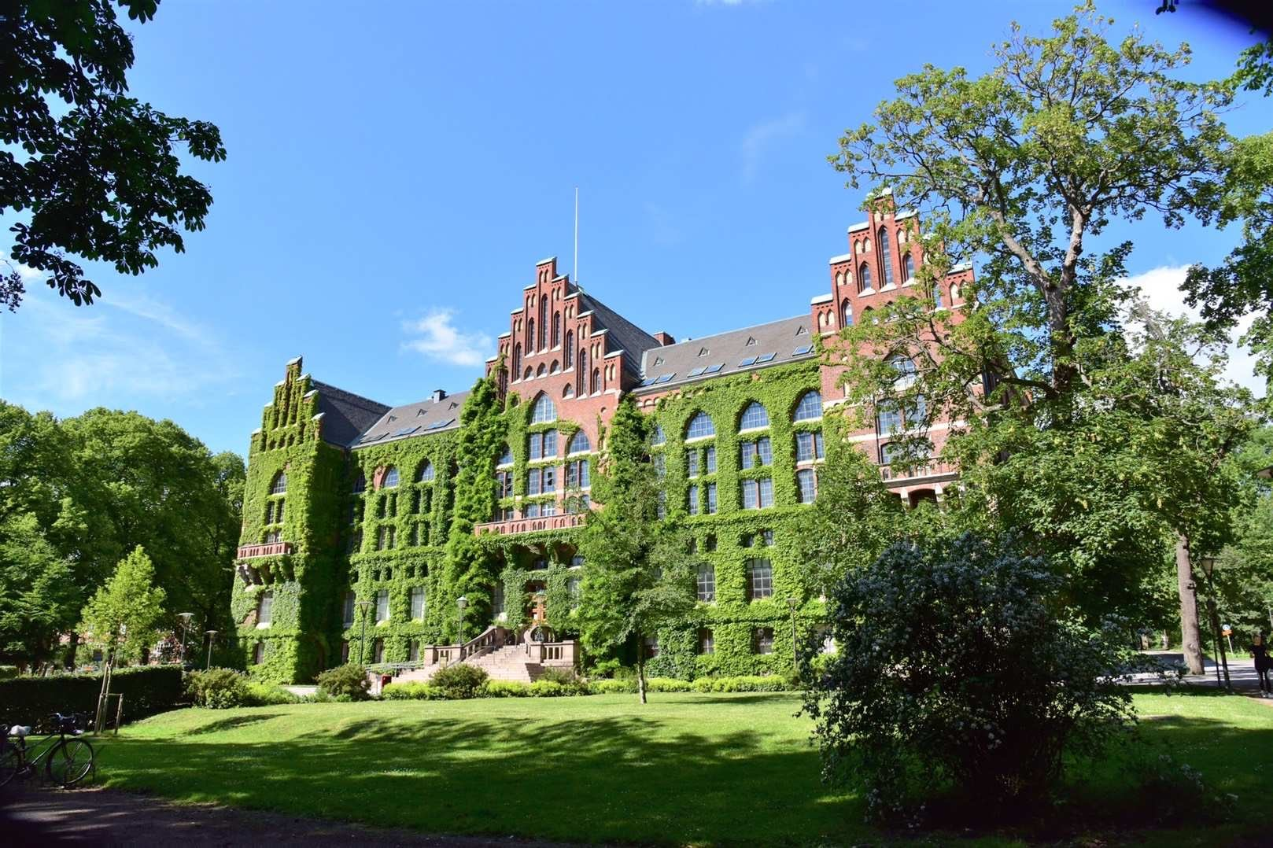
Lund University 瑞典隆德大學

Slide 27
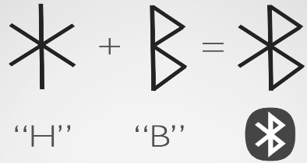

Slide 28
一、 合一的蒙召（4：1 – 3）
二、 合一的基礎（4：4 – 6）
1、合一基於相同和一致
Notes:
#3

Slide 29
一、 合一的蒙召（4：1 – 3）
二、 合一的基礎（4：4 – 6）
1、合一基於相同和一致
2、基督徒合一的基礎
Notes:
#3

Slide 30
4：4 身體只有一個，聖靈只有一個，正如你們蒙召同有一個指望。
4：5 一主，一信，一洗，
4：6 一神，就是眾人的父，超乎眾人之上，貫乎眾人之中，也住在眾人之內。

Slide 31
4：4 只有一個身體、一位聖靈 -- 正如你們蒙召是為了一個盼望，就是你們因蒙召而有的盼望。
4：5 只有一位主、一個信仰、一個洗禮、
4：6 一位神，就是萬有的父，他超越萬有，貫通萬有，也在萬有之中。

Slide 32
本於一 : 只有一個身體、一位聖靈 (合一是聖靈的工作)
始於一 : 正如你們蒙召是為了一個盼望 (從前沒有盼望，因為蒙召今天有了盼望)
基於一 : 只有一位主、一個信仰、一個洗禮 (宣告耶穌是主)
d. 源於一 : 一位神，就是萬有的父，他超越萬有，貫通萬有，也在萬有之中 (獨一真神是信仰的開始，萬物的起初和根源)

Slide 33
一、 合一的蒙召（4：1 – 3）
二、 合一的基礎（4：4 – 6）
三、 合一的目的（4：7 – 16）
Notes:
#3

Slide 34
一、 合一的蒙召（4：1 – 3）
二、 合一的基礎（4：4 – 6）
三、 合一的目的（4：7 – 16）
1、用不同的恩赐搭配服事
Notes:
#3

Slide 35
4：7 我們各人蒙恩，都是照基督所量給各人的恩賜。
4：8 所以經上說：他升上高天的時候，擄掠了仇敵，將各樣的恩賜賞給人。
4：9（既說升上，豈不是先降在地下嗎？
4：10 那降下的，就是遠升諸天之上要充滿萬有的。）

Slide 36
4：11 他所賜的，有使徒，有先知，有傳福音的，有牧師和教師，
4：12 為要成全聖徒，各盡其職，建立基督的身體，
4：13 直等到我們眾人在真道上同歸於一，認識神的兒子，得以長大成人，滿有基督長成的身量，

Slide 37
4：7 我們各人蒙恩，都是照基督所量給各人的恩賜。
4：8 所以經上說：他升上高天的時候，擄掠了仇敵，將各樣的恩賜賞給人。
4：9（既說升上，豈不是先降在地下嗎？
4：10 那降下的，就是遠升諸天之上要充滿萬有的。）

Slide 38
4：11 他所賜的，有使徒，有先知，有傳福音的，有牧師和教師，
4：12 為要成全聖徒，各盡其職，建立基督的身體，
4：13 直等到我們眾人在真道上同歸於一，認識神的兒子，得以長大成人，滿有基督長成的身量，

Slide 39
4：12 為要成全聖徒，各盡其職，建立基督的身體，
好裝備聖徒去承擔侍奉的工作，以建立基督的身體； (環球聖經譯本)

Slide 40
羅馬書
12:4 正如我們一個身子上有好些肢體，肢體也不都是一樣的用處。
12:5 我們這許多人，在基督裡成為一身，互相聯絡作肢體，也是如此。
12:6 按我們所得的恩賜，各有不同。或說預言，就當照著信心的程度說預言，

Slide 41
羅馬書
12：7 或作執事，就當專一執事；或作教導的，就當專一教導；
12：8 或作勸化的，就當專一勸化；施捨的，就當誠實；治理的，就當殷勤；憐憫人的，就當甘心。

Slide 42
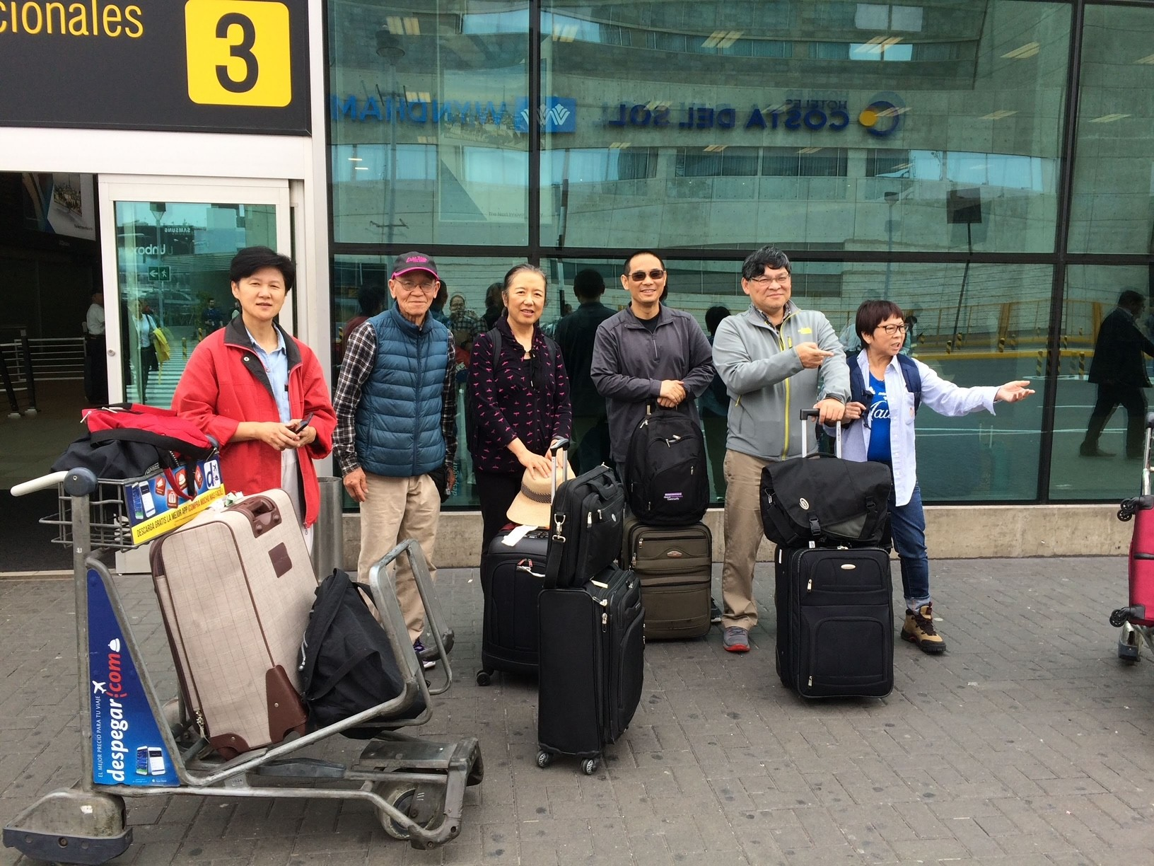

Slide 43
一、 合一的蒙召（4：1 – 3）
二、 合一的根基（4：4 – 6）
三、 合一的目的（4：7 – 16）
1、用不同的恩赐搭配服事
2、建立基督的身体
Notes:
#3

Slide 44
4：12 為要成全聖徒，各盡其職，建立基督的身體，
4：13 直等到我們眾人在真道上同歸於一，認識神的兒子，得以長大成人，滿有基督長成的身量，

Slide 45
4：14 使我們不再作小孩子，中了人的詭計和欺騙的法術，被一切異教之風搖動，飄來飄去，就隨從各樣的異端；
4：15 惟用愛心說誠實話，凡事長進，連於元首基督，
4：16 全身都靠他聯絡得合式，百節各按各職，照著各體的功用彼此相助，便叫身體漸漸增長，在愛中建立自己。

Slide 46
4:12: “ … 建立基督的身体”
4:13: “ … 长大成人，满有基督长成的身量”
4:15: “… 凡事（各方面）长进，…
4:16: “ … 身体渐渐增长，在爱中建立自己”

Slide 47
成熟教會的幾個標志:
1）真道上同归于一、认识 神的儿子(4：13)
2) 持守真道，不受谬误所支配 (4：14）
3) 爱心和真理并行 （4：15； 4：16）

Slide 48
1 我若能說萬人的方言，並天使的話語，卻沒有愛，我就成了鳴的鑼、響的鈸一般。
2 我若有先知講道之能，也明白各樣的奧秘、各樣的知識，而且有全備的信叫我能夠移山，卻沒有愛，我就算不得什麼。
3 我若將所有的周濟窮人，又舍己身叫人焚燒，卻沒有愛，仍然於我無益。 哥林多前書13:1-3

Slide 49
你們要彼此相愛，像我愛你們一樣，這就是我的命 令。
約翰福音 15：12

Slide 50
總結：
一、合一的蒙召 : （1 – 3）
  合一是神所赐的，我们要持守，维护合一
二、合一的基础 : （4 – 6）
  七个“一”， 就是全备的信仰真理
三、合一的目的 : （7 – 16）
  用恩赐搭配服事， 建立基督的教會。

Slide 51
结束语：

Slide 52
“ 我不但为这些人祈求，也为那些因他们的话信我的人祈求，使他们都合而为一。正如你父在我里面，我在你里面，使他们也在我们里面，叫世人可以信你差了我来。你所赐给我的荣耀，我已赐给他们，使他们合而为一，像我们合而为一。我在他们里面，你在我里面，使他们完完全全的合而为一。”
約翰福音17：20-23

